Slide 1


2014.1.20.(월) 14:00~
공동주택 관계자 간담회
강 서 소 방 서

Slide 2



1
간담회 추진 배경
2
`화재발생현황 (공동주택)
3
화재사례 동영상 시청
4
공동주택 소방안전관리 실태
5
효율적인 공동주택 소방대책 (제안)
6
소방관련법규의 최근 동향
7
묻고 답하기
Notes:
2

Slide 3
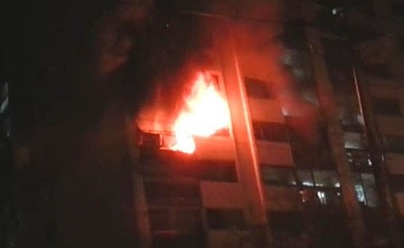
1.간담회 추진 배경
대통령 특별 지시
공동주택 대피공간 등에 대한 관리주체 안전점검, 세대간 설치된
경량칸막이 설치목적, 이용방법 및 관리요령 등에 대한 아파트
단지별 교육 및 대국민 홍보강화
최근 부산 도시그린 아파트 화재
일 시 : 2013.12.11.(수) 21:35
화재원인 : 조사중
인명피해 : 사망 4명
재산피해 : 4,974만원
[언론지적] 공동주택 세대간 경계벽 경량구조 설치가 1992년 규정
되었으나, 관심 부족 및 안전의식 부재로 인하여 관련제도 유명무실

Slide 4
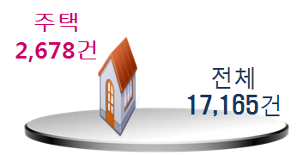
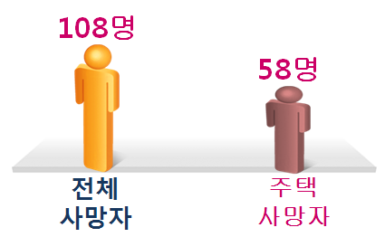
2.주택 및 화재현황
주택현황(서울)
❍ 주택 현황 : 190,453가구(강서) ※ 2012 서울시 통계표
계 | 계 | 단독주택 (단독,다가구) | 연립주택 | 아파트 | 다세대주택 | 비주거용 건물 내 주택
서울 | 3,497,951 | 1,285,244 | 143,772 | 1,546,509 | 497,991 | 24,435
강서 | 190,453 | 44,423 | 6,436 | 94,038 | 44,457 | 1,099
최근 3년간 주택화재 현황(서울)
화재발생 | 화재사망자
<주택 화재 15.6%> | <주택 사망자 53.7%>

Slide 5
2013년도 화재 현황
2013년도 화재발생 현황
구 분 | 화 재(건) | 인명피해(명) |  |  | 재산피해
 |  | 계 | 사망 | 부상
서울시 | 5,646 | 233 | 31 | 202 | 214억9천만원
강서구 | 242 | 12 | 2 | 10 | 18억6천만원
발화요인별 화재발생 건수[공동주택]
구분 | 소계 | 전기적 | 기계적 | 화학적 | 가스누출 | 교통사고 | 부주의 | 기타 | 방화 | 미상
서울시 | 604 | 118 | 11 | 1 | 1 | 1 | 426 | 1 | 15 | 30
강서구 | 30 | 5 | 0 | 1 | 0 | 0 | 21 | 0 | 0 | 3

Slide 6


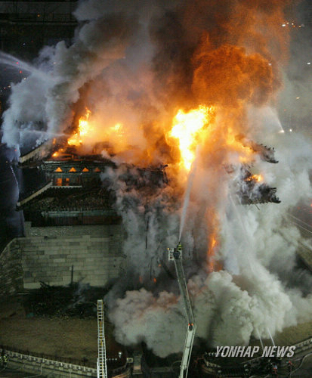
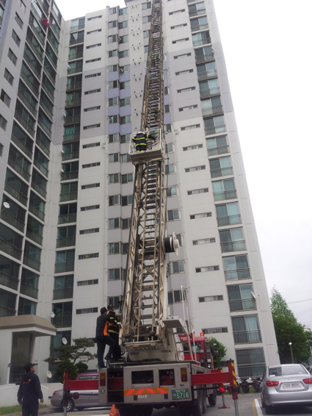
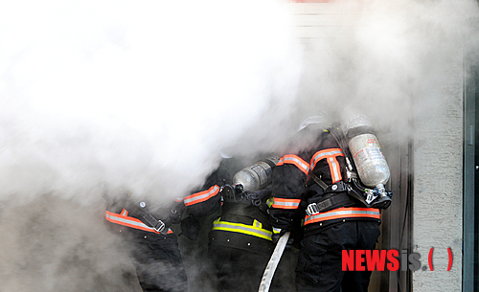
3.화재 사례
생명통로
경량 칸막이란.. ?
대피공간이란.. ?

Slide 7
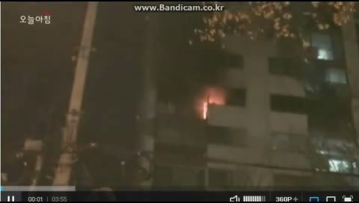
화 재 사 례 2 (2013.12.11.부산 도시그린 APT)

Slide 8
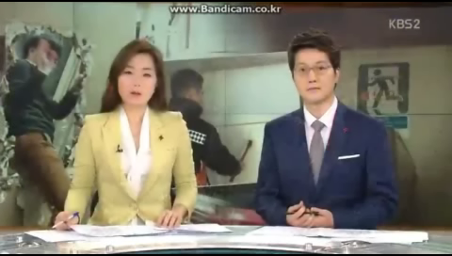
경량칸막이를 아시나요.?

Slide 9
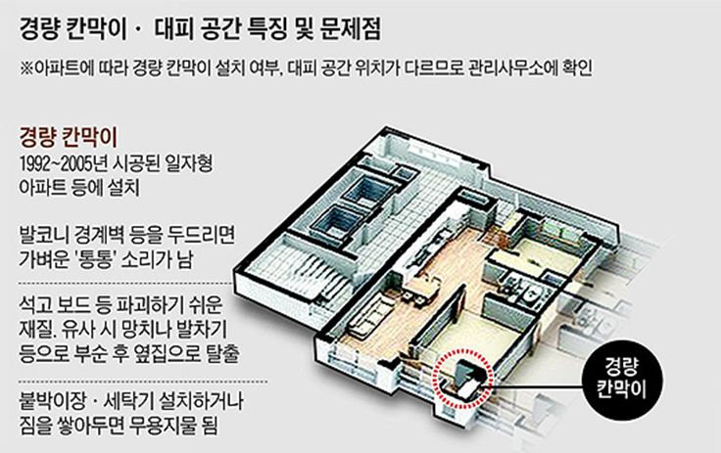


경량 칸막이

Slide 10
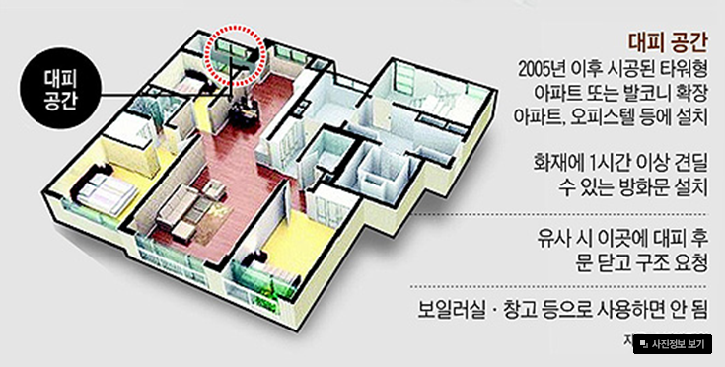
대피공간

Slide 11



4. 공동주택 소방관리 실태
관리소장 및 안전관리자의 업무추진 애로
■ 입주민의 이중적인 행태로 관리자의 애로 가중
- 소방시설 교체? 좋지 하지만 관리비 증가는 안돼!
- 내차 세울 곳도 없는데 소방차 주차구역이 무슨 말이냐?
- 불은 본인이 내고, 끄는 것은 경비원과 소방서 일이다?
- 바쁜데 소방서 교육은 왜가? 그 시간에 일이나 하지!
■ 관리소장 등 소방안전관리자는 희생양?
- 방화구획이 파괴되어 연기가 확산 상층부 주민이 피해를 봤을 경우
- 잦은 소방시설 오작동으로 자동소방시설을 수동으로 전환한 경우
- 소화기가 자주 없어져 한 군데 모아서 보관?
- 용접작업 등 작업시 안전수칙 미 준수
☞ 동 대표 등으로 구성된 소방안전 협의체 구성 등 주민의 자발적인
협조를 바탕으로 자위소방대 조직 등 적극적인 대응책 강구

Slide 12
건축법상 공동주택 피난시설 적용 기준
피난시설종류 | 설치 기준 | 비고(면제기준)
일반 피난계단 | -전체 대상 | -
특별피난계단 (비상승강기 포함) | -16층 이상 | -
경량칸막이 | -3층 이상 | -대피공간 -복도형으로 계단 2개소 이상 -하향식 피난기구
대피공간 | -4층 이상 -면적 : 2㎡~3㎡ -갑종방화문 및 조명설치 | -경량칸막이 -복도형으로 계단 2개소 이상 -하향식 피난기구
하향식 피난기구 | -4층 이상 공동주택 발코니 | -경량칸막이 -대피공간
※ 1.경량칸막이 설치 : ‘92.7.25.주택건설기준 등에 대한 규정 (임의기준)
2.대 피 공 간 설치 : ‘05.12.2. 발코니 확장 합법화에 따른 대피공간 또는
경량 칸막이 설치 의무화 (건축법)
3.하향식 피난 기구 : ‘08.10.29.발코니 바닥에서 아래층으로 향하는 피난기구

Slide 13
5. 효율적인 공동주택 소방대책
기본 소방시설의 관리 철저
■ 화재수신기 등 자동설비 철저 관리
- 오작동 우려에 수동 전환하여 정작 화재 시 인지 및 작동 불능 방지
- 작동기능점검 및 정밀 점검 시 소방안전관리자 입회 테스트 실시
■ 기초소방시설 관리 유지에 관심제고
- 소화기, 옥내소화전 등은 수시 점검하여 상시 사용할 수 있도록 유지
- 세대별 설치된 감지기 도통 시험으로 이상여부 수시 확인 점검
■ 자체 화재 대응능력 배양
- 화재 시 초기 대응능력 배양을 위한 자위소방대 위탁교육 실시
- 소방시설 점검 및 정비 시 기록 유지
- 화재예방을 위한 화재 예방 방송 정기 실시
(공동주택 안내방송 음원파일 : 한국소방안전협회 홈페이지에 게제)

Slide 14

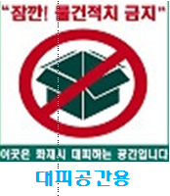
제도 개선 추진
■ 대피공간(통로) 피난 안내표지 부착
강서구 공동주택현황 : 448개 단지
1992.7.29.이전 대상 : 31단지
이후 대상 : 417단지
관리소,주민 : 세대별 부착 및 관리
※ 공동주택 경량칸막이 설치 기준 제정(1992.7.25.) – 임의규정
대피공간(경량칸막이) : 발코니 확장 합법화 (2005.12.2.) –의무규정
하향식 피난기구 : (2008.10.29.)

Slide 15
6. 소방관련법규의 최근 동향
점검실명제 실시
■소방시설설치유지 및 안전관리에 관한 법률 제33조의3(점검실명제)
- 작동 기능점검 및 종합정밀점검
(연면적 5000㎡이상 16층이상 아파트 : 연1회)
- 점검일시, 점검자, 점검업체 등 점검과 관련된 사항 대상물에 부착
소화기의 전 층, 각 세대 비치
■ 소화기의 화재안전기준(NFSC101)
- 각 층마다 설치하되 아파트의 경우는 각 세대마다 비치
주택에 기초소방시설 설치 의무화
■ 소방시설설치유지 및 안전관리에 관한법률 제8조
- 단독주택 및 공동주택(아파트 및 기숙사 제외)에도 소화기 및 단독
경보형 감지기를 설치 및 비치 (`11.8.11.)

Slide 16
6. 소방관련법규의 최근 동향
소방안전관리 업무대행 제한 근거 신설
○포괄적 업무위탁 금지
○외부 전문인력에 의해 수행 가능한 업무로 제한
○관계인의 직접 관리가 필요한 대상에 대해서는 업무대행을 주지
못하도록 제한 근거를 신설함(`14.7.8.시행)
소방안전관리보조자 선임 및 초기대응체계 구축
○현재 : 소방안전관리자를 1명만 의무적으로 선임
○개정 : 소방안전관리보조자를 추가선임(`14.7.8.시행)
○대상 : 일정규모 이상의 특정소방대상물
공사장 임시 소방시설 설치 의무화
○화재위험 공사장에 임시 소방시설 설치 의무화(`15.1.8.시행)

Slide 17
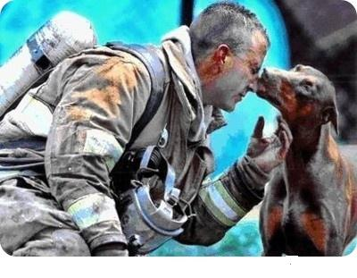
7. 묻고 답하기

Slide 18
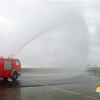
소방은 25시간
여러분 곁에 있습니다.
감 사 합 니 다.
안녕히 가십시요. !

